Slide 1
Theo dõi đoạn video và trả lời câu hỏi sau :
H: Chia sẻ hiểu biết của em về chúa Nguyễn Hoàng ?

Slide 3
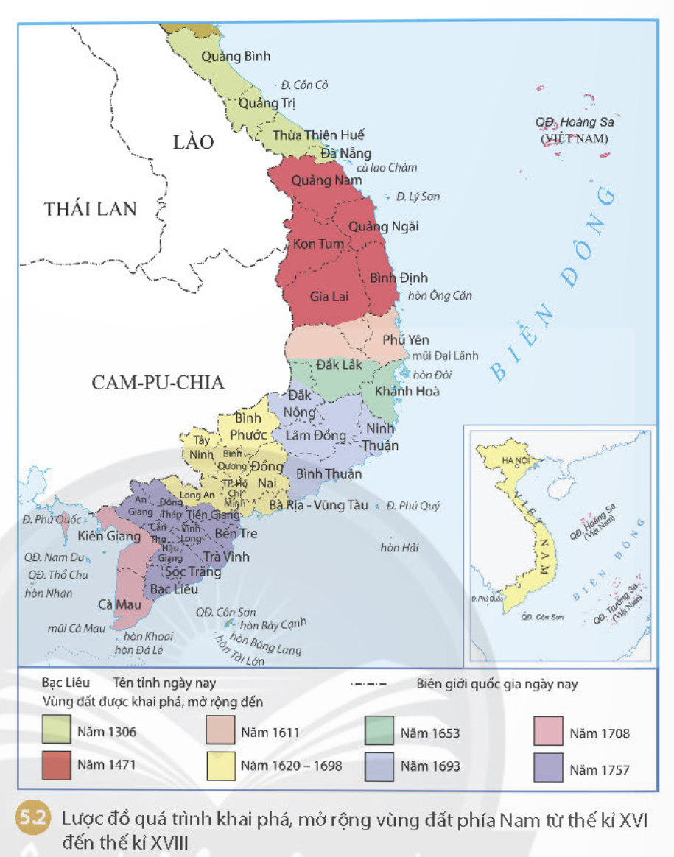
THUẬN HÓA
(1558)
QUẢNG NAM
(1570)
PHÚ YÊN
(1611)
Phủ Gia Định
(1698)
HÀ TIÊN
(1708)

Slide 4
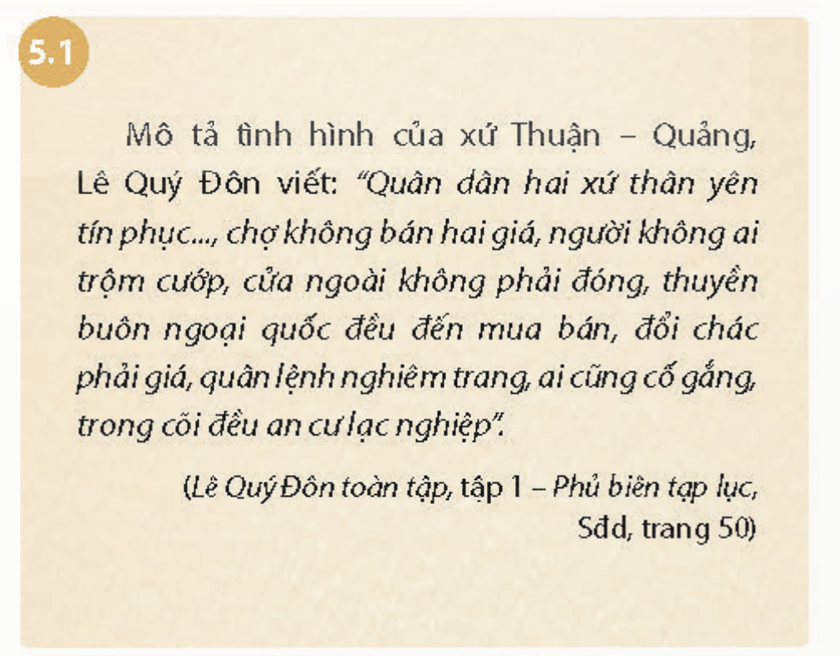
Xứ Thuận – Quảng là vùng đất bình yên, kinh tế phát triển, dân cư tụ về ngày càng đông, tạo tiềm lực cho người Việt tiếp tục xuôi nam khai phá những vùng đất mới, hoang vu.

Slide 5
Hãy đánh giá về vai trò của các chúa Nguyễn trong việc mở rộng lãnh thổ nước ta về phía Nam?

Slide 6
Mở đất, xây dựng chính quyền, phát triển kinh tế, văn hóa xã hội.
Xác lập chủ quyền biển đảo Việt Nam

Slide 7
Bảng tóm tắt nét chính về công cuộc khai phá vùng đất phía Nam trong các thế kỉ XVI - XVIII
Thời gian | Sự kiện chính
Năm 1558 | Nguyễn Hoàng vào trấn thủ Thuận Hóa
Năm 1611 | Nguyễn Hoàng lập phủ Phú Yên
Năm 1653 | Dinh Thái Khang (Khánh Hòa ngày nay) được thành lập.
Năm 1698 | Phủ Gia Định được thành lập
Năm 1757 | Chúa Nguyễn hoàn thiện hệ thống chính quyền trên vùng đất Nam Bộ tương đương như ngày nay
Cuối thế kỉ XVIII | Chúa Nguyễn đã làm chủ một vùng đất rộng lớn từ phía nam dải Hoành Sơn đến mũi Cà Mau, bao gồm cả các đảo, quần đảo ở Biển Đông và vịnh Thái Lan.

Slide 8
Câu hỏi 1
Câu 1. Năm 1558, Nguyễn Hoàng được cử vào trấn thủ vùng đất nào?
A. Phú Yên.
B. Khánh Hòa.
C. Thuận Hóa.
D. Quảng Nam.
1
2
3
4
5
Hết giờ
Đáp án
5s
Home

Slide 9
Câu hỏi 2
Câu 2. Năm 1611, Nguyễn Hoàng lập ra phủ nào sau đây
A. Gia Định
B.Phú Yên
C.Thái Khang.
D.Quảng Nam .
1
2
3
4
5
Hết giờ
Đáp án
5s
Home

Slide 10
Câu hỏi 3
Câu 3.Quá trình khai hoang, lập ấp của người Việt tại các vùng đất thuộc khu vực Nam Bộ của Việt Nam hiện nay được thúc đẩy nhanh hơn sau cuộc hôn nhân giữa
A. công chúa Ngọc Vạn và vua Cam-pu-chia. .
B. công chúa Huyền Trân và vua Chăm-pa..
C. công chúa An Tư và tướng Thoát Hoan.
D.công chúa Ngoạn Thiềm và Nguyễn Nộn.
.
1
2
3
4
5
Hết giờ
Đáp án
5s
Home

Slide 11
Câu hỏi 4
Câu 4. Phủ Gia Định (gồm: Đồng Nai, Bà Rịa - Vũng Tàu, Bình Dương, Bình Phước, Long An, Tây Ninh, Tiền Giang và Thành phố Hồ Chí Minh ngày nay) được thành lập vào thời gian nào?
A. 1611.
B.1698.
C.1653 .
D.1757.
1
2
3
4
5
Hết giờ
Đáp án
5s
Home

